Slide 1
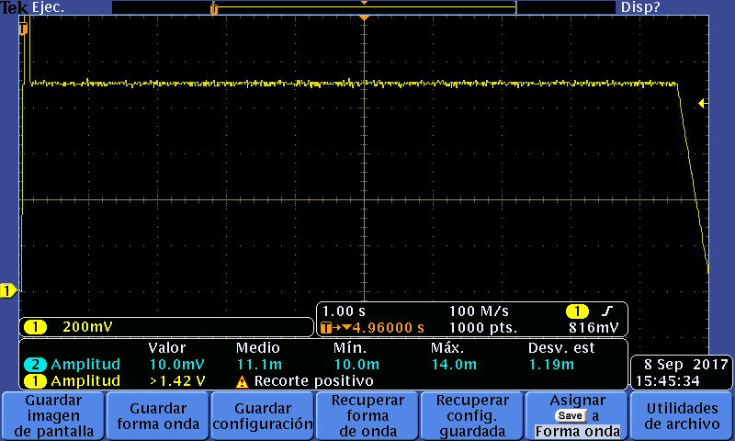
tek00000.png,3.45
tek000CH1,3.45.24

Slide 2
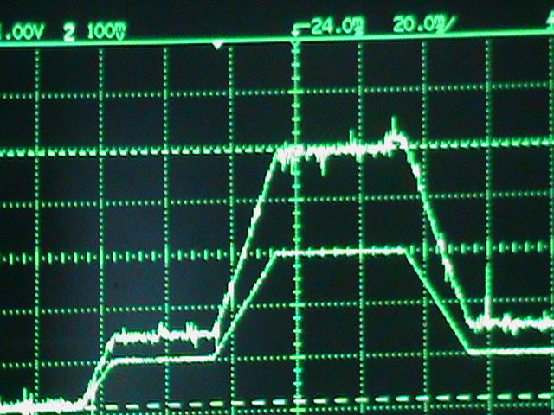
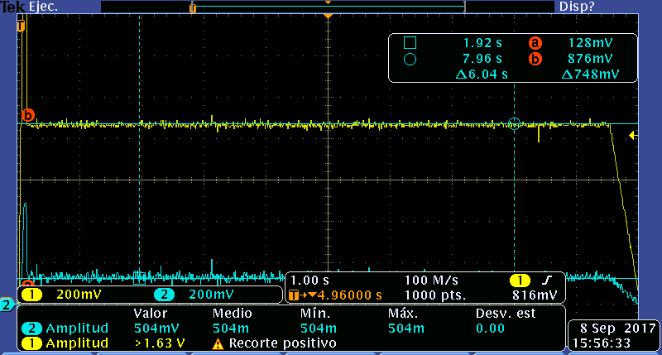
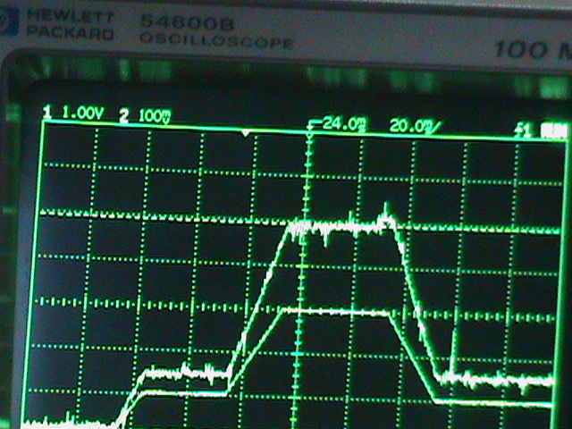
tek001CH2,3.56.04
tek002ALL,3.56.24
tek00001.png,3.56
DSC00060-DSC00061
Arreglé los datos del plateau que se salieron de escala figuraba 1.6 y era 2.86

Slide 3
Final
6 segundos

Slide 5
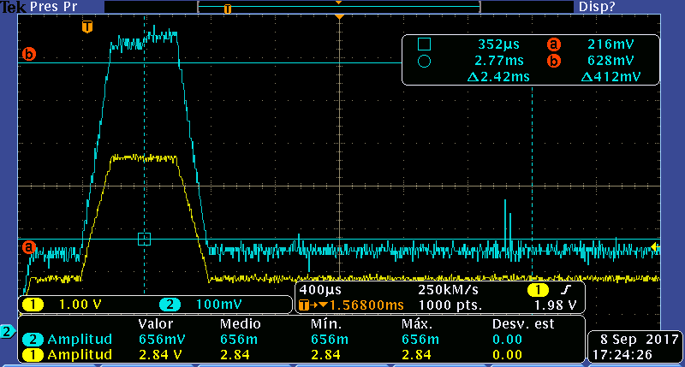
tek003ALL,5.24.20
tek00002.png,5.24
28mV
8mV

Slide 6
Ver la escala temporal diferente a la anterior se ve relajación , la escala temporal es corta , en el anterior al principio se ve relajación

Slide 8
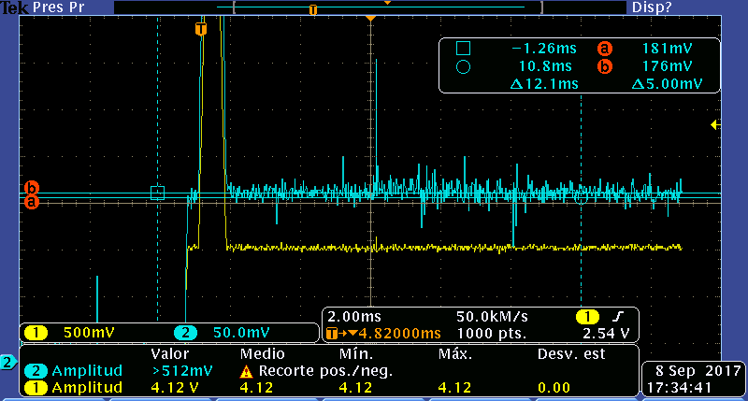
tek004ALL,5.34.34
tek00003.png,5.34

Slide 9
Trata de relajar y volver a 1200 ohms

Slide 10
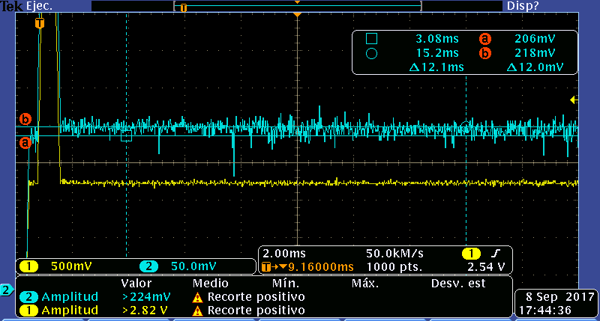
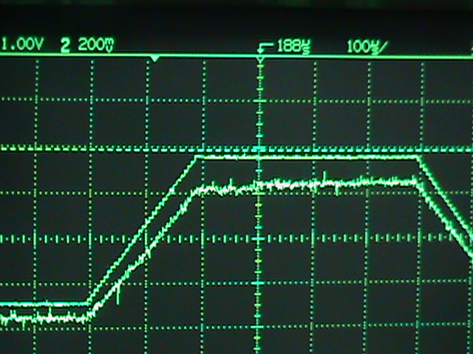
tek005ALL,5.44.26
tek00004.png,5.44 , parece que relaja
DSC0062,63,64
4.8V
36mV
Rm 1104
Plateau Rm va de 970 a 921

Slide 12
Hubo un switching en el plateau por lo tanto la corriente luego es mayor para el mismo valor de V (Ia,Ib) vemos que la corriente va relajando y la resistencia.
Ib
Ia

Slide 13
Este es igual al anterior pero con mas smooth te gusta más?????

Slide 14
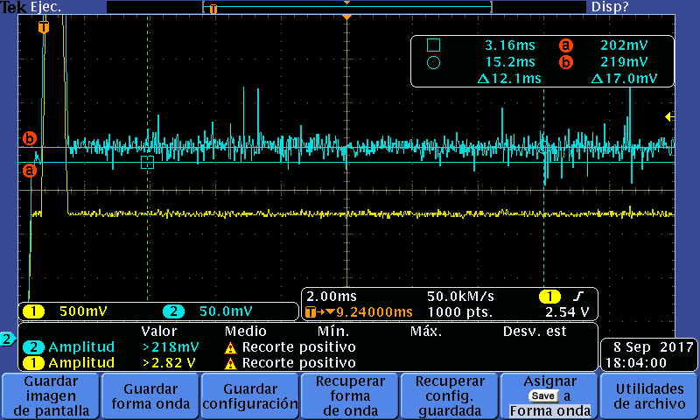
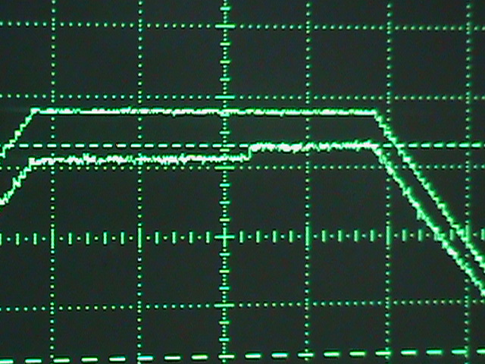
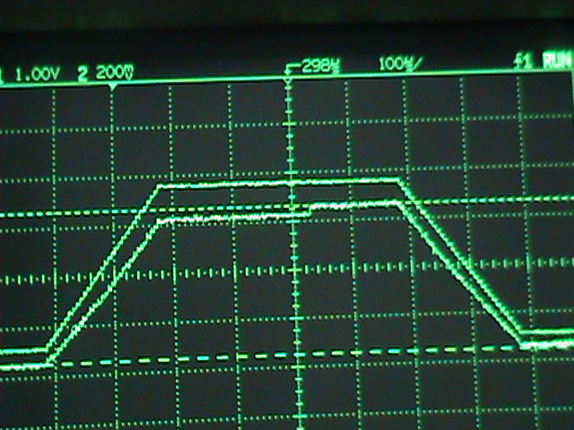
tek006ALL,6.03.56
tek00005.png,6.04
34mV
Revisar si corresponden estas fotos
872mV - 868?
Plateau Rm=945 a 900
838mV
225 mV- 255?

Slide 16
Eso es porque se salía de escala
Todas
De tek 003 a tek 004 aumenta la resistencia!!! Igual es poquito

Slide 17
Datos extraidos de las imágenes de HO54600B osciloscopio

